Slide 1
Детский сад дома.
Вторая группа раннего возраста
Воспитатели Кудрявцева Т.Н.
Соковых Д.И.

Slide 2
Тема недели: Неделя здоровья. Наше тело. Туалетные принадлежности.

Slide 3
Цели недели:
Формирование представлений о себе как о человеке; об основных частях тела человека, их назначении; начальных представлений о здоровом образе жизни. Формирование у детей привычки мыть руки, пользоваться индивидуальными предметами (носовым платком, полотенцем, салфеткой, расческой, горшком); умения во время еды правильно держать ложку. Формирование умения одеваться и раздеваться в определенном порядке.

Slide 4
Режим дня:
Подготовка к завтраку, завтрак | 8.00–8.30
Игры, самостоятельная деятельность детей | 8.30–8.40; 8.40–9.10
Организованная детская деятельность, занятия со специалистами | 8.40–9.10 (по подгруппам)
Второй завтрак (рекомендуемый) | 9.10–9.20
Подготовка к прогулке, прогулка | 9.20–11.30
Возвращение с прогулки, самостоятельная деятельность | 11.30–11.55
Подготовка к обеду, обед | 11.55–12.30
Подготовка ко сну, дневной сон | 12.30–15.00
Постепенный подъем, самостоятельная деятельность | 15.00–15.15
Полдник | 15.15–15.25
Игры, самостоятельная и организованная детская деятельность | 15.25–16.15
Подготовка к прогулке, прогулка | 16.15–17.30
Возвращение с прогулки, самостоятельная деятельность | 17.30–18.00
Подготовка к ужину, ужин | 18.00–18.30
Самостоятельная деятельность, уход домой | 18.30–19.00

Slide 5
Расписание занятий:
Понедельник : Познавательное развитие ; Физическая культура.
Вторник: Музыкальное занятие; Развитие речи.
Среда: Рисование; Развитие речи.
Четверг музыкальное занятие; Физическое развитие
Пятница: Лепка; Игры с дидактической игрушкой.
Занятие с ребенком раннего возраста не должно превышать 10 минут.

Slide 6
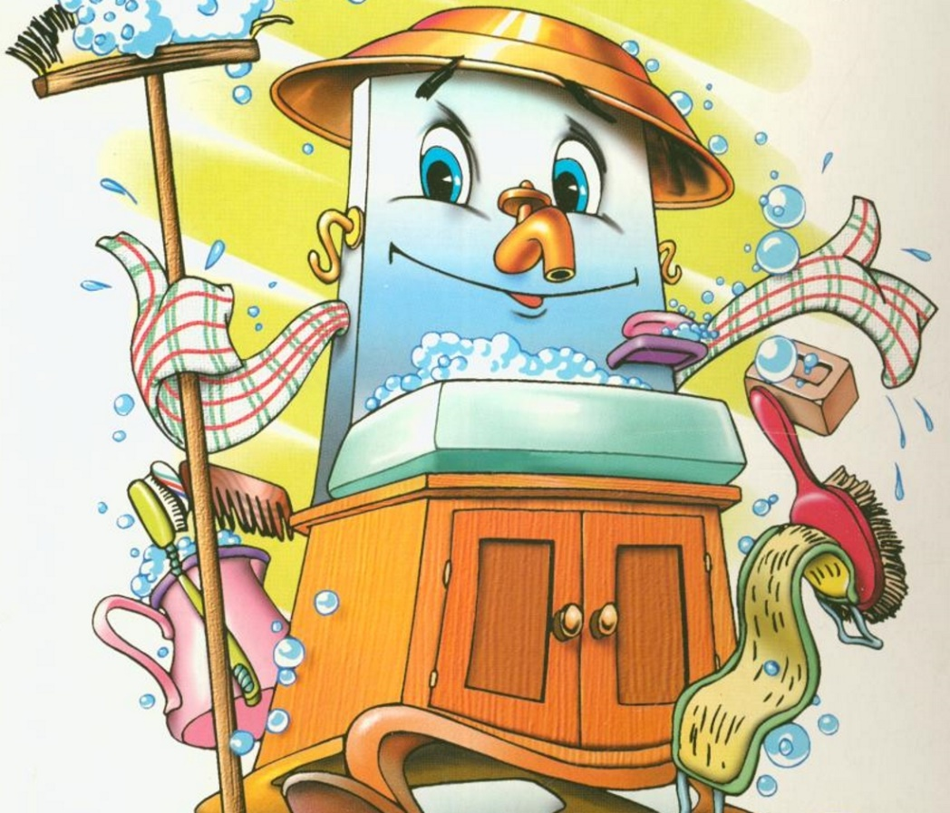
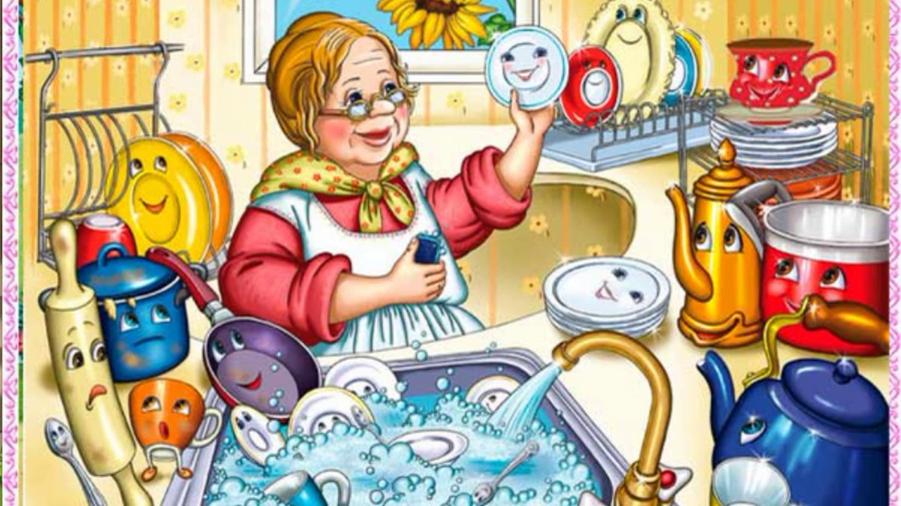
Развитие речи:
Чтение Стихотворений Корнея Чуковского:
Мойдодыр
Федорино горе

Slide 7
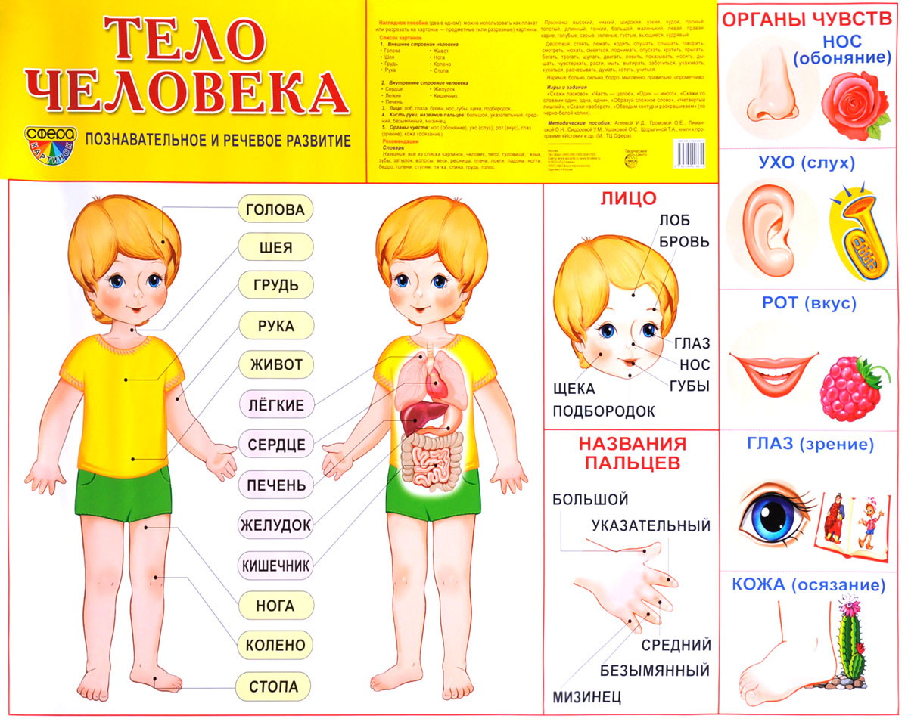
Познавательное развитие.
Занятие
«Я и моё тело»
см. конспект занятия

Slide 8
Рисование:
Занятие
«Витамины в баночке»
См. конспект занятия

Slide 9
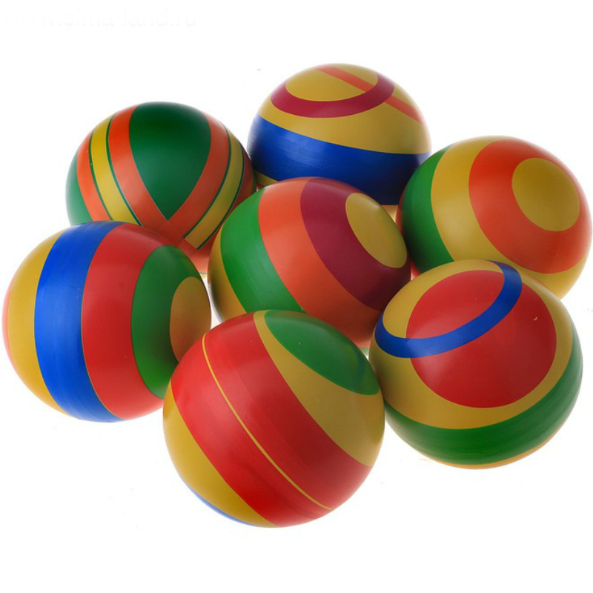
Лепка
Занятие
«Мой веселый звонкий мяч»
См. конспект занятия

Slide 10
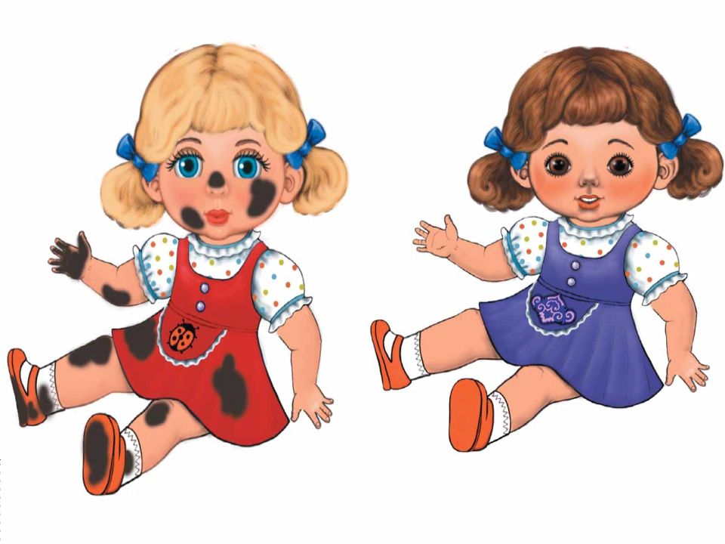
Игра с дидактической игрушкой
Занятие
«Как куклу Катю учили умываться»
См. конспект занятия

Slide 11
Консультации по теме:
Формирование здорового образа жизни Правильное питание см. консультации.

Slide 12
Полезные сайты для вдохновения и развивающих игр
https://kids-smart.ru/exercises/2-years/zapominaem-i-ugadyvaem
https://www.maam.ru/
https://portalpedagoga.ru/servisy/publik/prevu.php?razdel=doshkolnoe&p=1
http://golopuz.org/
https://www.igraemsa.ru/
https://chudo-udo.info/
http://www.razvitierebenka.com/

Slide 13
Каждый ребенок – художник. Трудность в том, чтобы остаться художником, выйдя из детского возраста. Пабло Пикассо

